Slide 1
Cookie
Одной из особенностей протокола HTTP является "отсутствие памяти". Это означает, что сервер "забывает" пользователя сразу же после окончания HTTP-сессии (загрузки страницы). Даже если просто обновить ранее загруженную страницу - сервер будет считать, что к нему обратился новый пользователь.
Ку́ки (от англ. cookie — печенье) — небольшой фрагмент данных, отправленный веб-сервером и хранимый на компьютере пользователя. Веб-клиент (обычно веб-браузер) всякий раз при попытке открыть страницу соответствующего сайта пересылает этот фрагмент данных веб-серверу в составе HTTP-запроса. Применяется для сохранения данных на стороне пользователя, на практике обычно используется для:
аутентификации пользователя;
хранения персональных предпочтений и настроек пользователя;
отслеживания состояния сеанса^{[en]} доступа пользователя;
ведения статистики о пользователях.

Slide 2
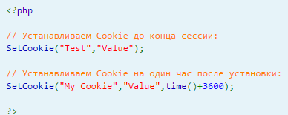

Установка и чтение Cookie
Для установки Cookies используется функция setCookie().
Получить доступ к Cookies и их значениям достаточно просто. Они хранятся в суперглобальных массивах и $_COOKIE и $HTTP_COOKIE_VARS. Доступ к значениям осуществляется по имени установленных Cookies, например:

Slide 3
HTTP сессии
PHP предлагает решение на основе сессий. Сессия - это набор параметров и значений, однозначно определяющих пользователя. Каждая сессия обладает собственным уникальным идентификатором, поэтому пользователю достаточно сообщить серверу идентификатор своей сессии и сервер "вспомнит" все подробности и историю запросов пользователя.

Slide 4
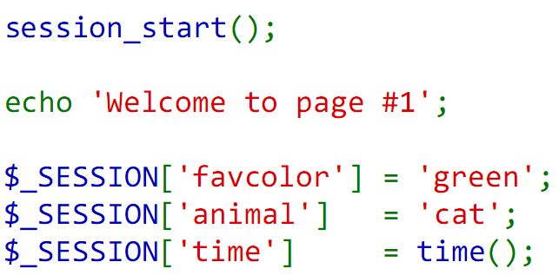
Создание сессии

Slide 5
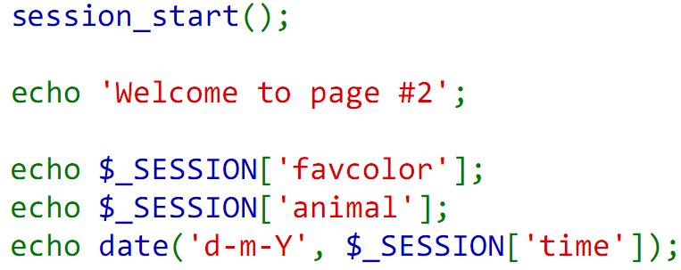
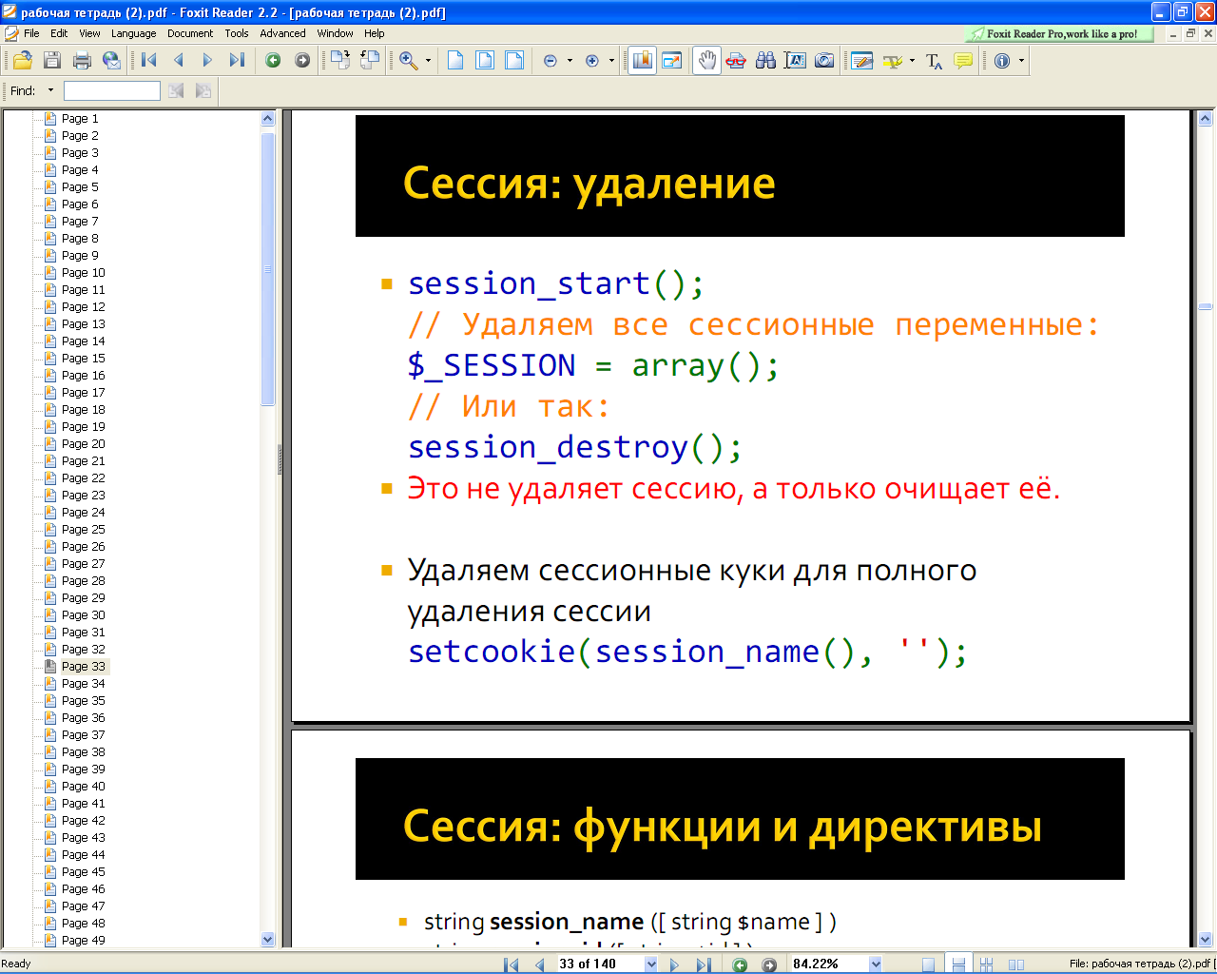
Чтение удаление сессии

Slide 6
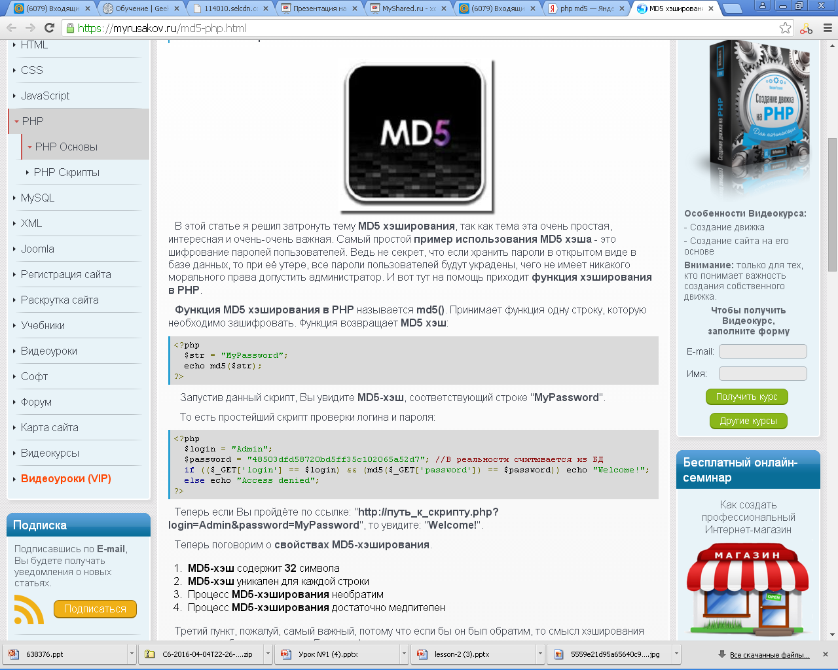
MD5 – Хэширование в PHP
Функция MD5 хэширования в PHP называется md5(). Принимает функция одну строку, которую необходимо зашифровать. Функция возвращает MD5 хэш:
Скрипт проверки логина и пароля

Slide 7

Особенности MD5 – хэширования
MD5-хэш содержит 32 символа
MD5-хэш уникален для каждой строки
Процесс MD5-хэширования необратим
Процесс MD5-хэширования достаточно медлителен

Slide 8
Проблема при разработке ПО
Многие разработчики очень сильно усложняют код и потом его дорого обслуживать и развивать или приходится делать глобальный рефакторинг, что довольно не выгодно для бизнеса. Основная цель — это выполнить проект в сроки и в дальнейшем развивать его вкладываясь в запланированный бюджет. Один из важных критериев качества кода — это его простота. Но как измерять простоту? Один из вариантов — это рассчитать кол-во элементов системы. Чем меньше элементов тем система проще.

Slide 9
Что такое архитектура программы
Архитектура - это базовая организация системы, воплощенная в ее компонентах, их отношениях между собой и с окружением, а также принципы, определяющие проектирование и развитие системы.
Другими словами
Компоненты кода («на какие части разбить»)
Структура кода («где, что будет лежать»)
Отношения между компонентами

Slide 10
Что такое хороший код
Решающий поставленную задачу
Делающий это наиболее очевидным образом
Экономящий ресурсы
Расширяемый
Аккуратный

